Slide 1
Konflikttrappen
mødet
med borgeren

Slide 2
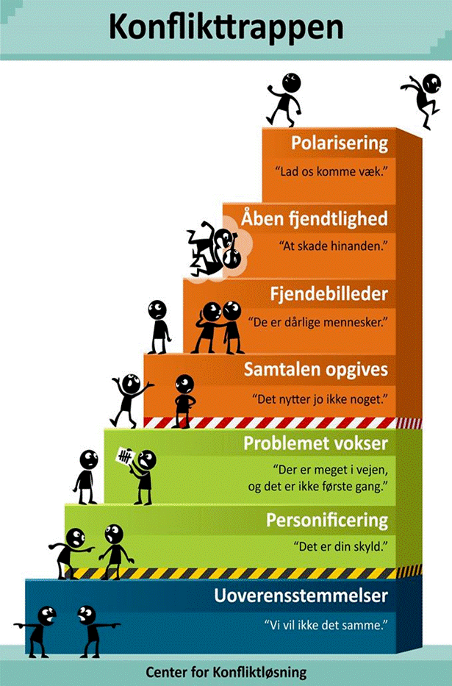

Slide 3
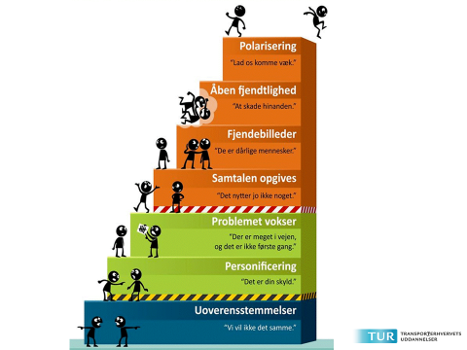
Opgave i grupper 2-3 deltagere
Kom med en situation fra dagligdagen.
Forklar hvordan situationen bevæger sig på konflikttrappen.
Husk det kan både være op og ned.

Slide 5
Konflikttrappens 7 trin:
Trin 1.) Uoverensstemmelse:
Borgeren bliver utilfreds med tidspunktet for tømningen af affaldet, kl.04.00 om morgenen, det larmer. Borgeren spørger renovationsmedarbejderen på en pæn måde, om det ikke kan lade sig gøre at flytte tømningen frem til kl.07.00?
Trin 2.) Personificering:
Borgeren er sur og bliver personlig overfor renovationsmedarbejderen, og siger at sådan en ”skide” renovationsmedarbejder, kan ikke tillade sig at tømme skrællet kl.04.00 om morgenen. Jeg betaler som borger, både skat og ejendomsskat.

Slide 6
Konflikttrappens 7 trin:
Trin 3.) Problemet vokser:
Borgeren truer renovationsmedarbejderen med at ringe til Kommunen og fortælle om situationen, og han vil klage over renovationsmedarbejderen.
Trin 4.) Samtale reduceres:
Borgeren går ud foran medarbejderens renovationslastbil og skælder ud og medarbejderen råber tilbage igen.
Der bliver råbt og skreget – der opstår et skænderi – og kommunikationen går i stå.

Slide 7
Konflikttrappens 7 trin:
Trin 5.) Fjendebilleder:
Borgeren truer renovationsmedarbejderen med tæsk og hvis du ikke kommer og tømmer kl. 07.00 fremover, så slår jeg dig ned.
Trin 6.) Åben fjendtlighed:
Borgeren tager fat i kraven på renovationsmedarbejderen og slår personen i ansigtet med en knytnæve.

Slide 8
Konflikttrappens 7 trin:
Trin 7.) Personificering:
Borgeren går rasende tilbage til sit hus, og renovationsmedarbejderen kører derfra. Der bliver ringet til både afdelingschefen og Politiet. Borgeren bliver meldt for vold mod en renovationsmedarbejder i tjeneste.

